Slide 2
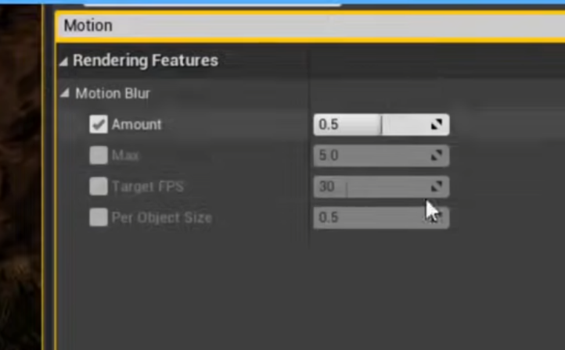
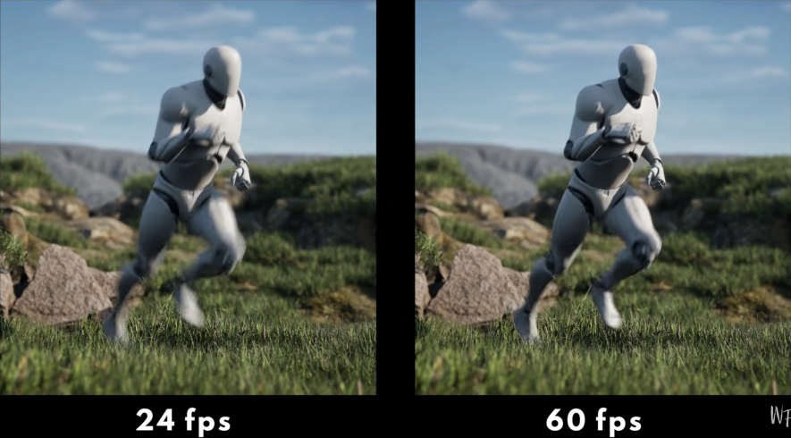
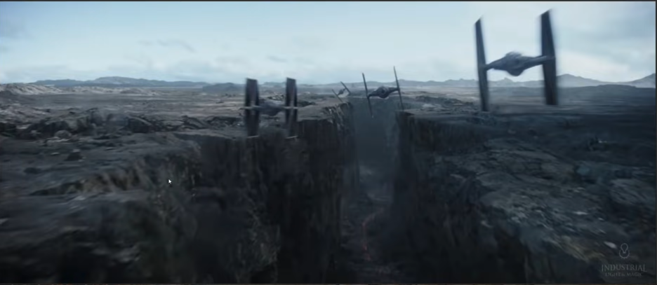
24FPS 为了动态模糊效果
180度 shutter rule
Framerate:24fps
1/48th of a second
设为0.5 24fps最自然

Slide 3
有了景深，镜头变形，雾霾，动态模糊

Slide 4
2X slow motion:48fps
5X slow motion:120fps

Slide 5
镜头语言与景深 (Film Back & Depth of Field)
利用胶片后背（Film Back）：调整胶片后背大小会影响视野（FOV）。传感器越大，视野越广。利用这一特性，可以配合更长焦的镜头来拍摄，从而增强景深效果 [05:22在新窗口中打开], [05:41在新窗口中打开]。
拒绝常用 35mm：35mm 镜头在近景拍摄时容易产生畸变。建议尝试 85mm 甚至 200mm 的长焦镜头，它们能更好地压缩背景，呈现出电影中常见的特写效果 [07:38在新窗口中打开], [08:01在新窗口中打开]。
重视景深：景深不仅能让主体突出，也是掩盖背景杂乱的绝佳手段，不要因为游戏优化需求而舍弃它 [04:44在新窗口中打开], [05:08在新窗口中打开]。

Slide 6
3. 画面比例 (Aspect Ratio)
推荐 2.35:1：虽然这并非绝对，但使用 2.35:1 的宽银幕比例能通过视觉暗示瞬间让人联想到电影。但这仅仅是形式，不能代替前期的摄影和构图 [12:20在新窗口中打开], [13:32在新窗口中打开]。

Slide 7
4. 后期制作 (Post-Production)——最关键的一环
视频强调，虚幻引擎渲染出的画面仅仅是“半成品”，后期处理才是决定电影感的关键 [14:00在新窗口中打开]。他建议在达芬奇（DaVinci Resolve）等软件中进行以下操作：
曲线调整 (Curves)：通过曲线调整高光和暗部，增加对比度，告别平淡的原始渲染图 [17:14在新窗口中打开]。
光效与色彩：利用渐变（Gradient）进行局部亮度控制；通过着色（Color Variation）平衡画面冷暖，避免局部过暖 [17:49在新窗口中打开], [18:06在新窗口中打开]。
受控的镜头光晕 (Lens Flare)：适度使用，增加镜头的真实感。这能提升画面光影的物理交互感，使之看起来不那么像 CGI [19:04在新窗口中打开]。
精确的色差 (Chromatic Aberration)：切忌全局应用！ 真实的色差只出现在高对比度区域。应使用遮罩（Mask）将效果限制在画面边缘的高对比部分 [20:26在新窗口中打开], [21:16在新窗口中打开], [22:30在新窗口中打开]。
胶片颗粒 (Film Grain)：这是让 CG 画面获得“有机质感”的利器。CG 画面往往太干净，加入颗粒感可以模拟真实摄影机的感光特性，极大地提升真实度 [23:52在新窗口中打开], [25:26在新窗口中打开]。

Slide 8
William 的核心理念是：真实感不等于绝对的清晰和高解析度。电影往往带有镜头缺陷、模糊和瑕疵，适当在后期“破坏”画面（添加颗粒、光晕、色差），反而能让你的 3D 场景更具电影底片感 [15:19在新窗口中打开], [28:21在新窗口中打开]。

Slide 9
One small change to LEVEL UP your 3D Art.
1. 摄影思维的引入
掌握基本功：不仅要学习建模、光影和材质，更要深入理解摄影、构图、灯光和故事叙事的底层逻辑。
走出默认设置：很多新手艺术家习惯直接使用软件的默认相机（例如 Blender 默认的 50mm 镜头而不做任何调整）。学会主动寻找构图角度、设置景深、选择不同焦段的镜头，是区分优秀艺术家的重要“过滤器”。
2. 模拟真实相机的复杂性
物理特性模拟：不要仅仅追求 CG 的“完美”和“极度清晰”。真实的摄影作品往往带有相机的物理特征，如：
模拟自动对焦的呼吸效应（Focus Breathing）。
镜头的物理瑕疵（Lens Imperfections）。
“虚拟摄影”的视角：通过将 3D 创作视为“虚拟摄影”（Virtual Photography），你可以更有效地应对客户需求，不再盲目堆砌细节，而是通过更专业的镜头语言来传达艺术感。
3. 参考与观察 (Reference)
建立观察力：建立一个良好的审美“眼光”是艺术成长的关键。不仅要看 CG 作品，更要多看现实中的摄影作品，理解光影在现实环境中的真实表现。
亲自去拍摄：William 强烈建议 3D 艺术家回到现实中去拿起真实的相机拍摄。这种“ symbiotic relationship”（共生关系）能让你在回到电脑前调整参数时，拥有完全不同的理解深度。
4. 艺术创作的协同效应
从现实获取素材：熟练运用相机后，你还可以通过实地拍摄来创建专属的纹理、高清 HDR 球体，甚至利用摄影测量技术（Photogrammetry）来辅助 3D 场景制作，从而让你的作品具有独特性和不可替代性

Slide 10
How to Add Camera Shake in Unreal Engine
1. 为什么要使用程序化抖动？
灵活性与随机性：使用程序化生成的抖动（Camera Shake Blueprint）比手动制作关键帧动画更自然、更真实，且不会产生重复感，非常适合模拟手持拍摄或环境震动。
2. 核心操作步骤
创建蓝图类：在内容浏览器中右键，选择 Blueprint Class，并在搜索栏输入 CameraShakeBase（UE5）或 MatineeCameraShake（UE4/旧版本）来创建一个相机抖动蓝图。
设置参数：
Oscillation（振荡）设置：在蓝图中，你可以分别控制 Pitch（俯仰）、Yaw（偏航）、Roll（横滚） 和 Location（位移）。
参数调整：通过调节 Amplitude（幅度，抖动的强度）和 Frequency（频率，抖动的快慢）来定义你想要的抖动风格。例如，较慢的频率配合较大的幅度适合模拟大型震动（如地震），较快的频率配合较小的幅度适合模拟轻微手持感。
调用抖动：在你的 Level Sequence 或其他蓝图逻辑中，使用 Client Start Camera Shake 节点来触发这个蓝图。
3. 常见问题提示
蓝图显示差异：视频评论区和教程中提到，如果你打开蓝图发现它显得非常“简约”且没有可见的逻辑节点，是因为它处于“Data-only”模式。你可以通过点击顶部工具栏的 "Open Full Blueprint Editor" 来进入完整编辑界面。
实用技巧：
Pitch 对应上下移动，Yaw 对应左右摆动，Roll 对应旋转摇晃。
如果你是做电影渲染，这种程序化抖动能极大地增加画面的“有机感”（Organic feel），让 CG 画面看起来更像真实摄像机拍摄。
这个视频非常适合那些想要提升场景“真实物理感”，但又不想逐帧制作手持摄像机动画的创作者。如果你在 UE 中处理电影感镜头，这是一种非常高效的工作流。

Slide 11
This Will Improve Your Depth of Field Quality Forever – Unreal Engine Cinematics
这段视频主要介绍了一种通过控制台命令（Console Command）来修复虚幻引擎（UE4）默认景深（Depth of Field, DoF）质量差、产生伪影的方法。以下是该手法及关键内容总结：
1. 核心问题：默认景深的缺陷
虚幻引擎默认的景深计算在某些情况下（特别是与 Temporal AA 等时间抗锯齿技术叠加时）会产生视觉伪影，导致原本应该是平滑的离焦（Bokeh）效果显得杂乱、有噪点，甚至出现锯齿。
2. 解决方法：控制台命令
视频建议通过输入特定的控制台命令来禁用或改变渲染方式，从而获得更纯净的景深效果。
关键命令：在控制台输入 r.TemporalAA.Upsampling 0（或其他类似相关变量）。
效果对比：关闭该设置后，离焦区域的 Bokeh 形状会变得更加圆润、清晰，且更符合真实物理摄影的虚化质感，极大提升了渲染的真实电影感。
3. 视频作者的重要提示
版本差异：视频明确声明该教程针对的是较旧版本的引擎。从 UE 4.27 及后续版本（包括 UE5）开始，Epic Games 似乎已经优化并解决了这个问题，因此在新版本中可能不再需要进行此操作。
模板预设：作者在置顶评论中提到，部分项目模板（如“Film”预设）可能已经默认开启了相关优化，不需要额外设置。
总结建议
这个手法在处理早期虚幻引擎项目时是“电影感”提升的必杀技，它不仅改善了景深质量，还对渲染整体的通透感有显著提升。如果您目前使用的是较新的 UE5 版本，建议先观察景深表现，若效果符合预期则无需盲目修改；但如果发现离焦区域有类似“马赛克”或“噪点”的伪影，可以尝试检查该控制台变量。

